Slide 1
CHẠY CỰ LI NGẮN
GIÁO DỤC THỂ CHẤT 6
Giáo viên: Thầy Đặng Hùng Dũng

Slide 2
Mục tiêu bài học
Kiến thức
- Thực hiện các động tác căng cơ,các động tác bổ trợ kĩ thuật chạy.
- Yêu cầu học sinh thực hiện nghiêm túc, đủ lượng vận động, tích cực trong các hoạt động.
2. Năng lực
- Năng lực chung:
+ Năng lực tự học và tự chủ: tự tìm hiểu nội bài học qua hình ảnh và ghi chú sống động, cụ thể, hình thành và phát triển năng lực tự chủ và tự học. Tự tập luyện thường xuyên đối với học sinh trong và sau các giờ học trên lớp.
+ Năng lực giao tiếp và hợp tác: các trò chơi vận động và phần luyện tập nhóm có thể vận dụng để giúp học sinh hình thành năng lực giao tiếp, việc phân chia nhóm tập luyện, giao nhiệm vụ tập luyện cụ thể cho hướng dẫn và hỗ trợ các nhóm thực hiện những nhiệm vụ được giao.
+ Năng lực giải quyết vấn đề và sáng tạo: khuyến khích sự sáng tạo thông qua các trò chơi vận động và kiến thức của phần vận dụng được cung chủ đề đề đặt ra các vấn đề cần giải quyết, sẽ giúp học sinh hình thành và phát triển năng vấn đề và sáng tạo trong giờ học.

Slide 3
- Năng lực riêng:
+ Năng lực chăm sóc sức khoẻ: vận dụng vào trong các hoạt động trò chơi vận động cũng như kiến thức dạy học trên lớp. Thông qua đó, học sinh sẽ phát triển năng lực chăm sóc sức khoẻ.
+ Năng lực vận động cơ bản: thông qua hình thức các động tác bổ trợ và trò chơi vận động để mang tính thu hút và hấp dẫn học sinh.
+ Năng lực hoạt động thể dục thể thao: chủ đề thể thao tự chọn được đông đảo học sinh quan tâm và yêu thích, với các kĩ thuật cơ bản và đơn giản, dễ dàng tập luyện và tổ chức thực hiện.
3. Phẩm chất
- Tích cực, tự giác trong học tập và vận dụng để rèn luyện thân thể hằng ngày.

Slide 4
Khởi động
Khởi động chung
Khởi động chuyên môn
Ép dọc, ép ngang.
Xoay khớp cổ tay-chân, khủy, vai, hông, gối.
Yêu cầu: Xoay tròn các khớp, thực hiện hết các biên độ động tác

Slide 5
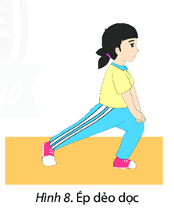
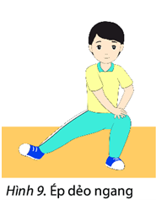
Khởi động chung
Khởi động chuyên môn

Slide 6
CÁC ĐỘNG TÁC CĂNG CƠ

Slide 7

ĐÁNH TAY TẠI CHỖ
Bàn tay nắm hờ
Đứng chân trước, chân sau
Trọng tâm dồn về chân trước
Cánh tay vuông góc với cẳng tay
Tay đánh sát thân người
Tay trước đánh đến ngang cằm
Không gồng cứng khớp vai

Slide 8
CHẠY BƯỚC NHỎ TẠI CHỖ
Nhún đổi chân
Nhún nhanh
Hai chân nhấc khỏi sàn
Tập di chuyển với khoảng cách nhỏ
Tập miết chân xuống sàn

Slide 9
CHẠY NÂNG CAO ĐÙI TẠI CHỖ
Tập nâng gối ngang hông
Phối hợp kỹ thuật đánh tay
Thân người hơi đổ về trước

Slide 10
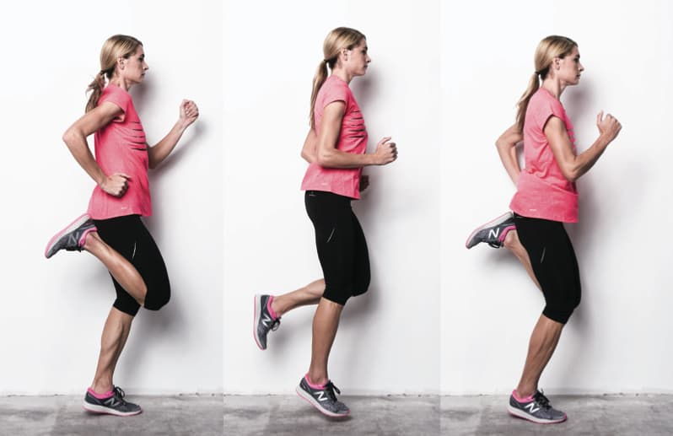
CHẠY GÓT CHẠM MÔNG TẠI CHỖ
Tại chỗ vảy gót chạm mông
Thân người hơi ngả về trước

Slide 11
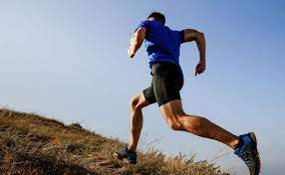
Luyện Tập

Slide 12

Dặn dò
Xem và tập luyện bài tập bổ trợ kỹ thuật chạy nhanh

